Slide 1
Відходи виробництв

Slide 2
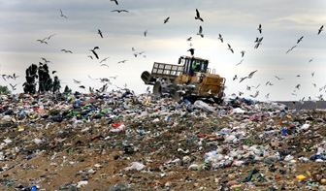
Відходи - будь-які речовини, матеріали і предмети, що утворюються в процесі людської діяльності і не мають подальшого використання за місцем утворення чи виявлення та яких їхній власник повинен позбутися шляхом утилізації чи знищення.

Slide 3
Класифікація відходів
- побутові (комунальні) - тверді та рідкі відходи, які утворюються в результаті життєдіяльності людей та амортизації предметів побуту;
- промислові - залишки сировини, матеріалів, напівфабрикатів, які утворилися при виробництві продукції або втратили повністю чи частково початкові споживацькі властивості;
- сільськогосподарські - відходи, які утворилися внаслідок сільськогосподарського виробництва;
- будівельні - відходи, які утворюються в процесі зведення будівель, споруд (у тому числі доріг та інших комунікацій) та виробництва будівельних матеріалів;
- споживання - вироби та машини, які втратили свої споживацькі властивості внаслідок фізичного або морального зношення;
- радіоактивні - невикористані прямі та опосередковані радіоактивні речовини та матеріали, які утворюються при роботі ядерних реакторів, при виробництві і застосуванні радіоактивних ізотопів.

Slide 4
тверді побутові відходи - непридатні для подальшого використання харчові продукти та предмети побуту.
Склад міських твердих побутових відходів приблизно такий:
- папір, картон - 20-40%;
- харчові відходи - 21-45%;
- скло - 3-12%;
- залізо і його сплави - 10%;
- пластмаси - 1,5-5%;
- деревина - 1,5-5%;
- гума і шкіра - 1-4%;
- текстиль - 4-7%;
- алюміній - 1%;
- інші матеріали - 1-3%.

Slide 5
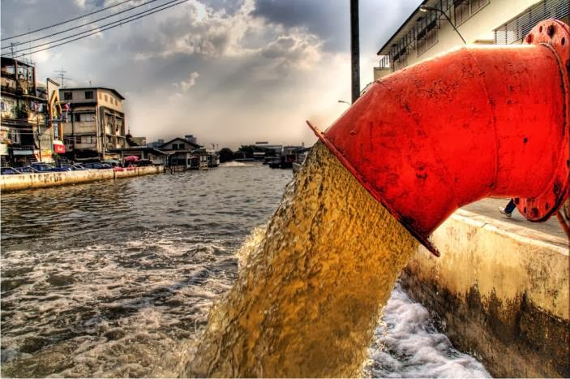
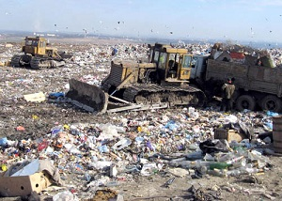
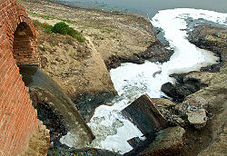
Побутові відходи

Slide 6
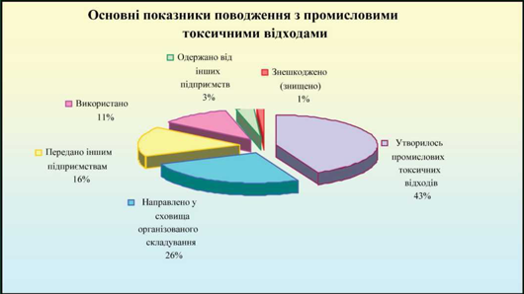
До промислових відходів відносяться відходи сфер виробництва та сфер споживання. Серед них найбільшу небезпеку для довкілля і здоров’я населення становлять неутилізовані токсичні промислові відходи.

Slide 7
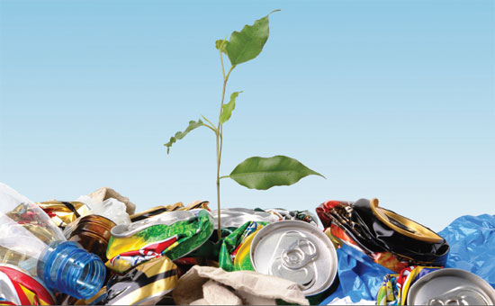
Класифікація твердих промислових відходів: -за галузями промисловості (відходи паливної, металургійної, хімічної та інших галузей); -за конкретними виробництвами (відходи сіркокислотного, содового, фосфорокислотного та інших виробництв); -за агрегатним станом (тверді, рідкі, газоподібні); -за горінням (горючі та негорючі); -за методами переробки; -за можливостями переробки (вторинні матеріальні ресурси (ВМР), що переробляються або плануються надалі перероблятися, і відходи, що на даному етапі розвитку економіки переробляти недоцільно).

Slide 8
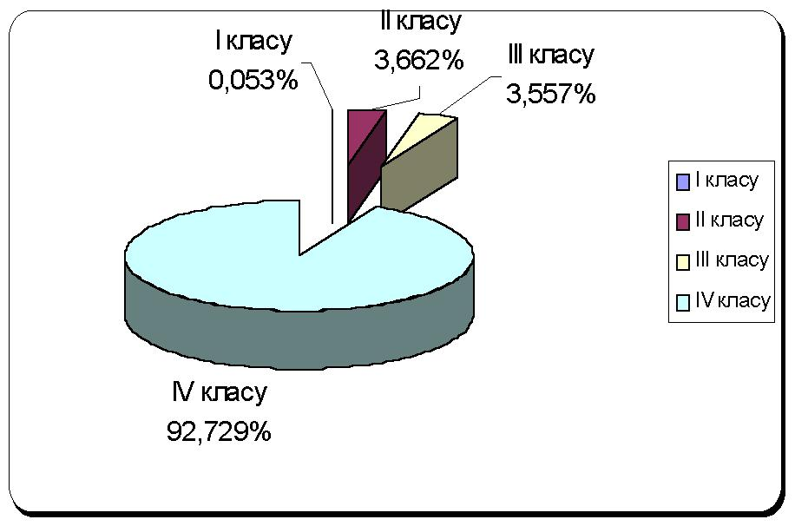
Класи небезпеки відходів
Всі відходи в залежності від властивостей поділяються на 4 класи небезпеки: I-й - надзвичайно небезпечні; II-й - високо небезпечні; III-й - помірнонебезпечні; IV-й - малонебезпечні.

Slide 9
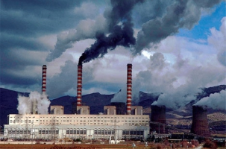
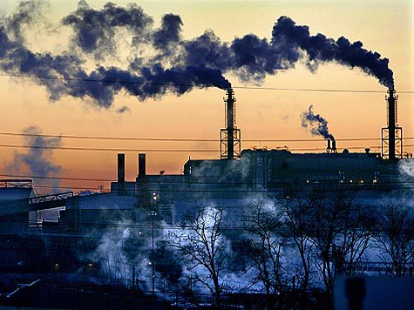
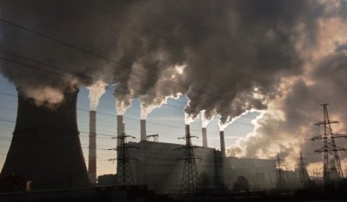
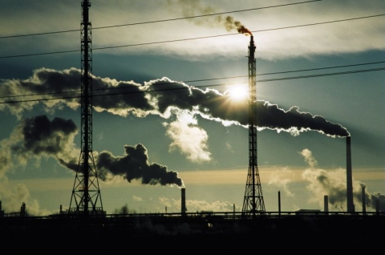
Промислові відходи

Slide 10
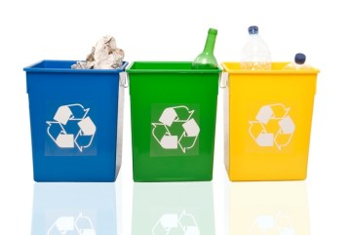
Шляхи боротьби з відходами
Звільнення від відходів ведеться в декількох напрямах:
- складування або захоронення відходів (створення полігонів твердих побутових відходів);
- знищення відходів шляхом їхнього спалювання;
- переробка відходів (утилізація та реутилізація), в тому числі компостування.

Slide 11
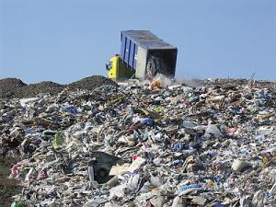
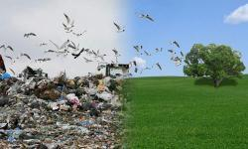
Полігони - це природоохоронні споруди, які призначені для складування твердих побутових відходів та забезпечують захист від забруднення атмосфери, ґрунтів, підземних та поверхневих вод, запобігають розповсюдженню патогенних мікроорганізмів за межі майданчика складування цих відходів. На полігонах можлива утилізація органічної складової відходів шляхом уловлювання біогазу.

Slide 12
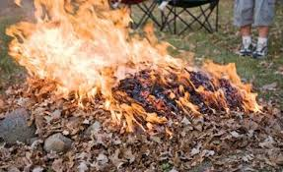
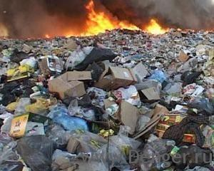
Спалювання відходів
При використанні технології спалювання ТПВ утворюються шлак й летюча зола, а також димові гази. Через підвищений вміст у шлаку важких металів його досить важко утилізувати. Попереднє сортування зменшує кількість шлаку та золи.

Slide 13
Компостування - це складний аеробний біологічний процес, який супроводжується інтенсивним виділенням тепла. Унаслідок компостування синтезується гумус, який є основним компонентом ґрунту, який можна використовувати як органічне добриво. В основі отримання компосту лежить природний біологічний розклад (перегнивання) органічної речовини в присутності повітря. При компостуванні відходів втрачається до 20% (за вагою) органічних речовин.
Реутилізація, тобто вторинна переробка відходів, - очевидний вихід зі становища щодо відходів. У невеликих масштабах скло, папір і алюмінієві банки переробляються вже десятки років.

Slide 14
Дякую за увагу!

